Slide 1
4° BÁSICO
Colegio Cervantino / Putaendo
Programa Integración Escolar 2020
INTERVENCIÓN FONOAUDIOLÓGICA
COLEGIO CERVANTINO.
Flga. Ximena Herrera H.

Slide 2
Contenido: | Comprensión de enunciados.
Objetivo: | Potenciar la comprensión de enunciados y/o textos. Inferir conceptos a partir de pistas o claves.

Slide 3
TRABAJAMOS LAS INFERENCIAS
Inferir, es obtener información, de un texto y/o conversación, que no aparace literalmente. Debo buscar pistas y relacionarlas con los conocimientos que ya tengo.

Slide 4
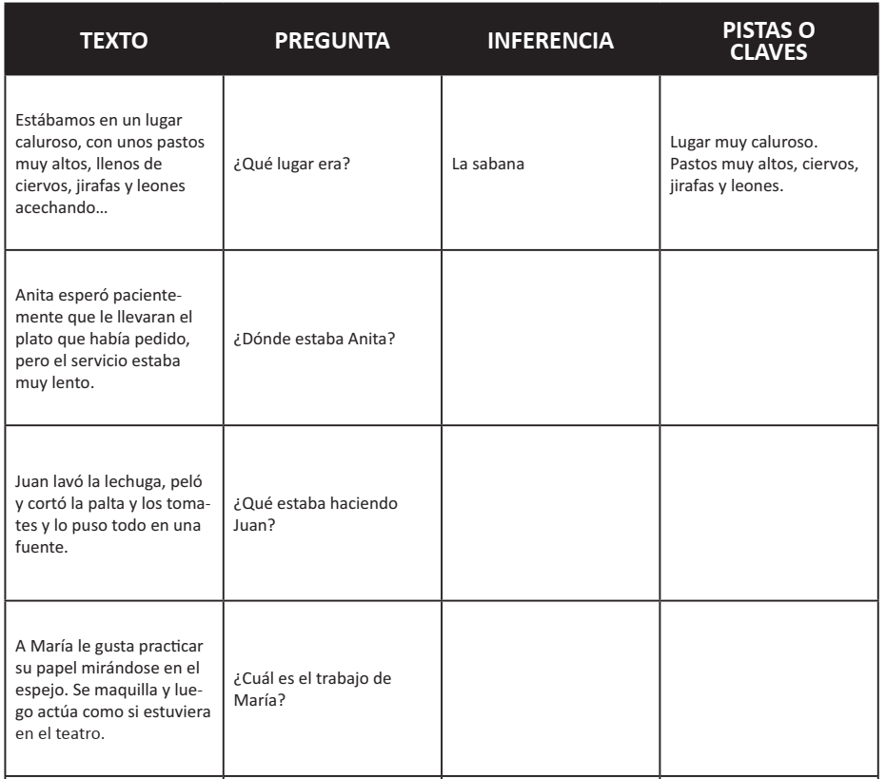
A continuación , se presenta una tabla, con «textos» cortos que debes leer. En la columna 2, aparecen «preguntas» para cada texto y en la columna 3 «inferencia», debes responder infiriendo información del texto. Finalmente, registra en la última columna las «pistas o claves» que utilizaste para inferir. En la primera fila se presenta un ejemplo.

Slide 5
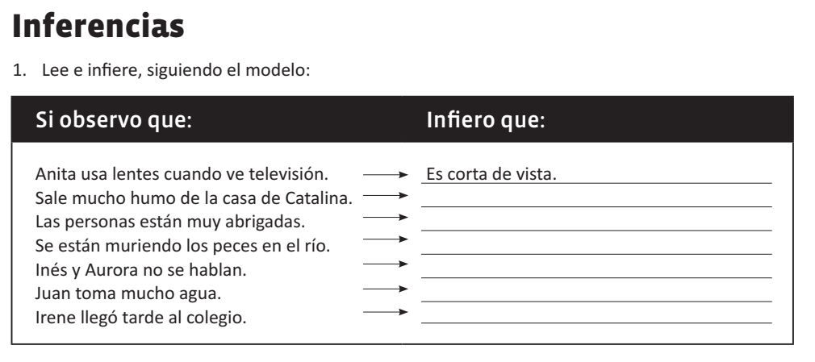

Slide 6
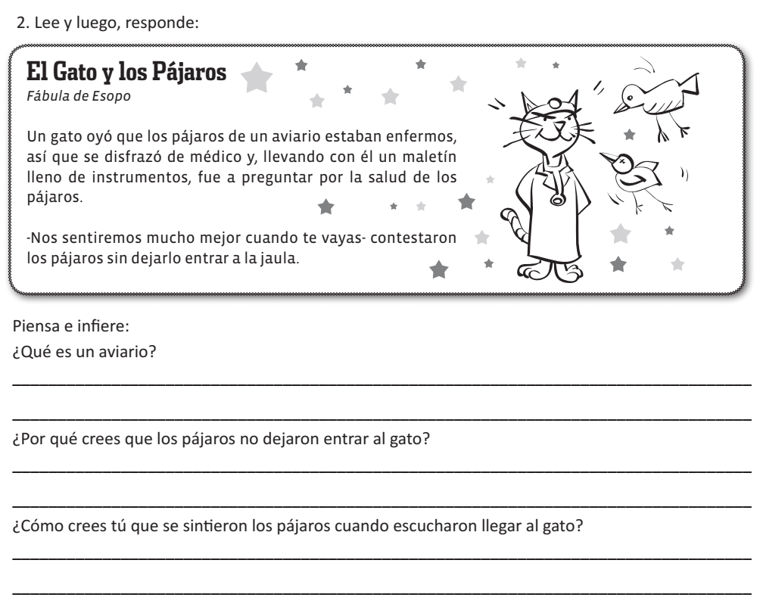

Slide 7
Pueden revisar en el siguiente link, un video explicativo de las «Inferencias»
https://www.youtube.com/watch?v=Ch2VHM6Cmmw

